Slide 1







UHOL a jeho vlastnosti, meranie a rysovanie uhlov

Slide 2
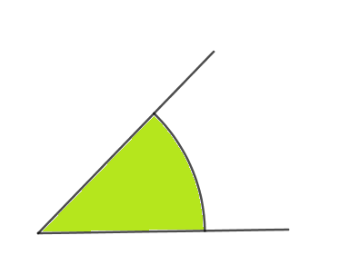
UHOL
- časť roviny ohraničená dvoma polpriamkami, ktoré majú spoločný začiatok
RAMENÁ UHLA
- polpriamky, ktoré ohraničujú uhol
rameno
VRCHOL UHLA
- spoločný bod ramien uhla
vrchol
rameno

Slide 3
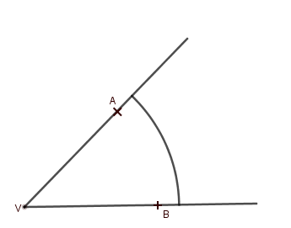
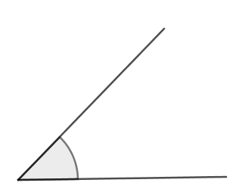

OZNAČENIE UHLA
1. Pomocou troch bodov
2. Pomocou písmen gréckej abecedy
- Napíšeme značku pre uhol a zapíšeme
Body v postupnosti:
Písmená gréckej abecedy vždy píšeme
samostatne (bez značky pre uhol)
rameno – vrchol - rameno
< AVB
α, β, γ, δ, ε
< AVB = < BVA
- vrchol uhla je vždy v strede

Slide 4
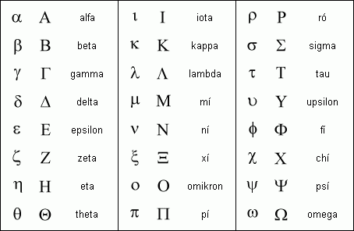
PÍSMENÁ GRÉCKEJ ABECEDY

Slide 5
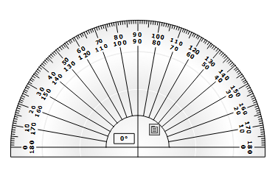
VEĽKOSŤ UHLA MERIAME V:
1° - stupeň
1′ - minúta
1″ - sekunda
MERANIE UHLA
- uhly meriame UHLOMEROM
1° = 60′
1′ = 60″
Zápis veľkosti uhla
I< AVB I = 45°
vnútorná
β = 45°
vonkajšia
- uhlomer má dve stupnice – vonkajšiu a vnútornú
- stupnica je rozdelená na 180 rovnakých častí - stupňov

Slide 6
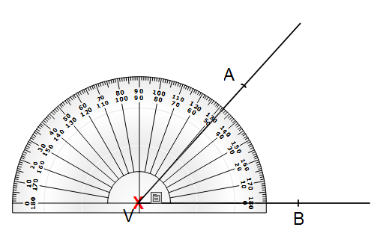
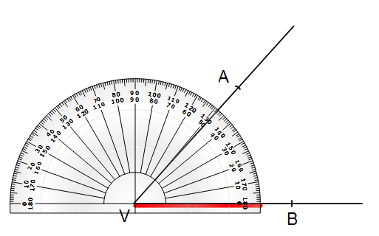
MERANIE UHLA
- stred uhlomera musí byť vo vrchole uhla
- začiatok stupnice musí ležať na ramene uhla
- používame stupnicu, ktorá začína 0° na ramene
(v prípade obrázkov to bude vnútorná)
- odrátame počet stupňov
(uhol na obrázku hore = 48°)

Slide 7
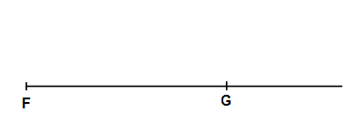
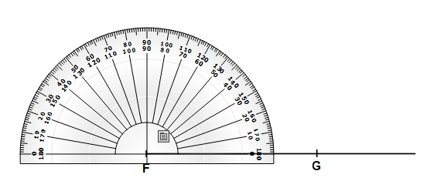
RYSOVANIE UHLOV
Úloha : Narysuj uhol EFG, ktorého veľkosť je 65°.
1. Narysujeme polpriamku FG (F – bude vrchol uhla)
2. Uhlomer priložíme k danej polpriamke tak isto, ako pri meraní uhlov
stred uhlomera do bodu F (vrchol uhla)
0° bude ležať na polpriamke FG

Slide 8
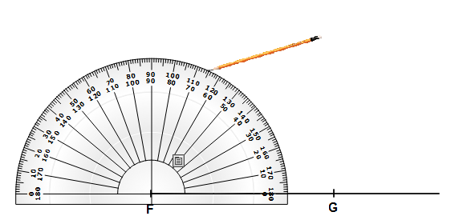
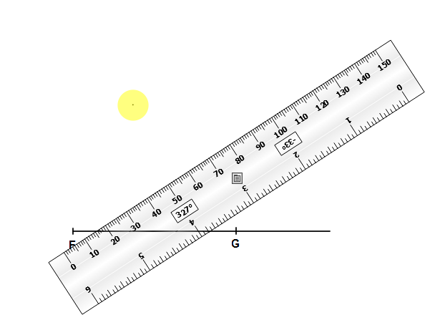
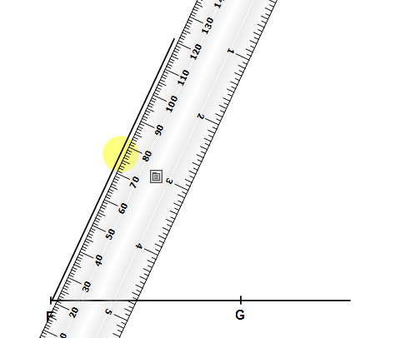
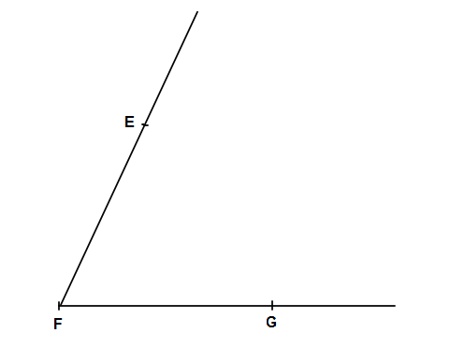
3. Od 0° na ramene odrátame daných 65° a zaznačíme si pomocnú bodku
4. Narysujeme polpriamku FE, ktorá bude prechádzať pomocnou bodkou

Slide 9
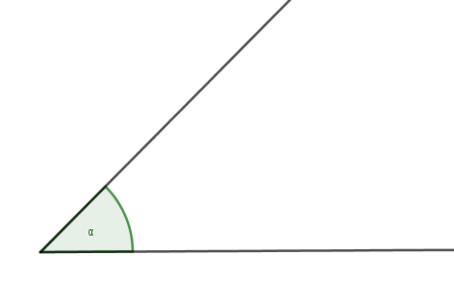
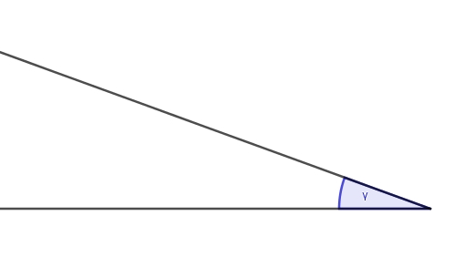
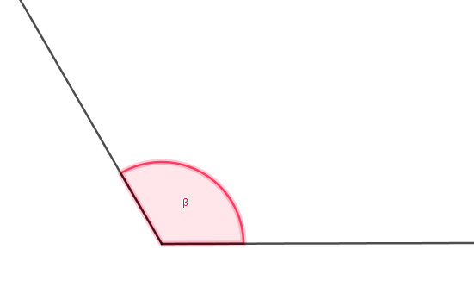
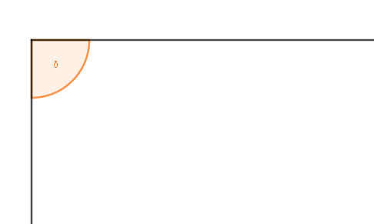
Úloha:
Priraď veľkosti k daným uhlom na obrázku.
90°
45°
20°
120°

Slide 10
Úloha:
Narysuj uhly danej veľkosti.
I< OPR I = 70°
α = 42°
I< KLM I = 150°
β = 100°
I< STU I = 15°
δ = 90°

